Slide 1
2학기 진행내용
- 보행팀 -
Department of Mechanical Engineering, Chung-Ang Univ.
Date : 2022 / 12 / 29
Professor : Woochul Nam
Researcher : 김영호

Slide 2
2학기 진행내용
1. Angle Data를 이용한 Gate phase 구분
신경망 구조
Conv1d + padding
BatchNorm
Leaky_relu
Conv1d + padding
BatchNorm
Leaky_relu
MaxPool
Fc Layer 2개
- Input Data (Angle & HS)
walking speed : slow(1.1m/s) mid(1.3m/s) fast(1.5m/s)
running speed : slow(2m/s) fast(2.5m/s)
- Output Data (Left, Right X Y)
Optimizer : Adam
Loss : MSE
정확도 : NRMSE < 3%(목표)

Slide 3
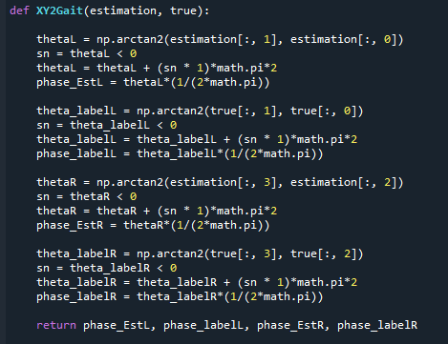
2학기 진행내용
1. Angle Data를 이용한 Gate phase 구분
HS
HS

Slide 4
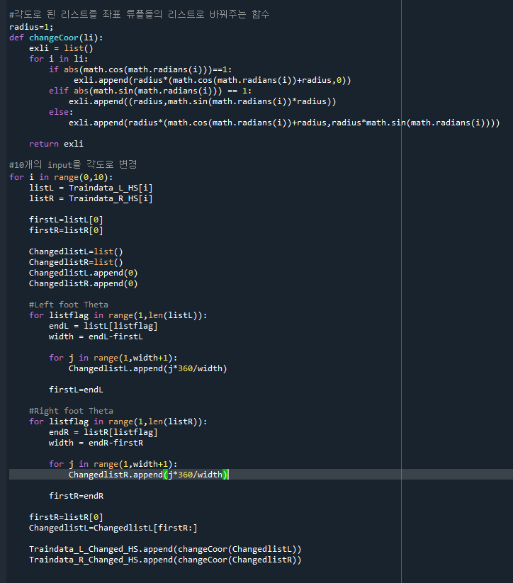
2학기 진행내용
1. Angle Data를 이용한 Gate phase 구분

Slide 5
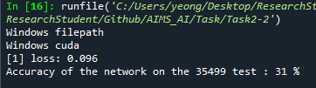
2학기 진행내용
1. Angle Data를 이용한 Gate phase 구분

Slide 6
2학기 진행내용
Slalom 인수인계
 | Constraint 1m | Constraint 1.5m | Constraint 2m
Gap 1m | G1C1 | G1C1.5 | G1C2
Gap 1.5m | G1.5C1 | G1.5C1.5 | G1.5C2
Gap 2m | G2C1 | G2C1.5 | G2C2
Normal
+

Slide 7
2학기 진행내용
Slalom 인수인계
 | Constraint 1m | Constraint 1.5m | Constraint 2m
Gap 1m | G1C1 | G1C1.5 | G1C2
Gap 1.5m | G1.5C1 | G1.5C1.5 | G1.5C2
Gap 2m | G2C1 | G2C1.5 | G2C2
Normal
+

Slide 8
2학기 진행내용
Slalom 인수인계
 | Constraint 1m | Constraint 1.5m | Constraint 2m
Gap 1m | G1C1 | G1C1.5 | G1C2
Gap 1.5m | G1.5C1 | G1.5C1.5 | G1.5C2
Gap 2m | G2C1 | G2C1.5 | G2C2
Normal
+

